Slide 1


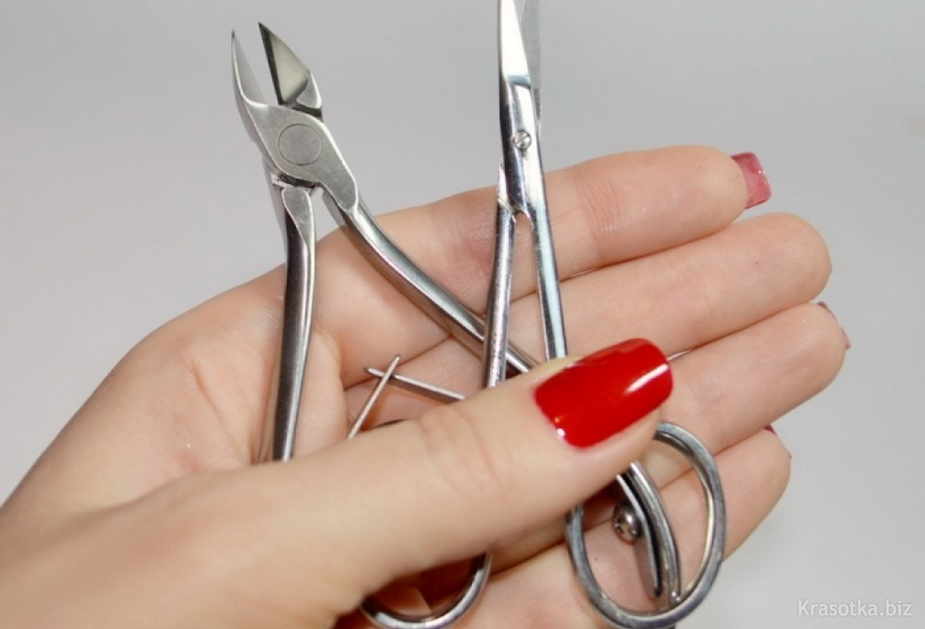

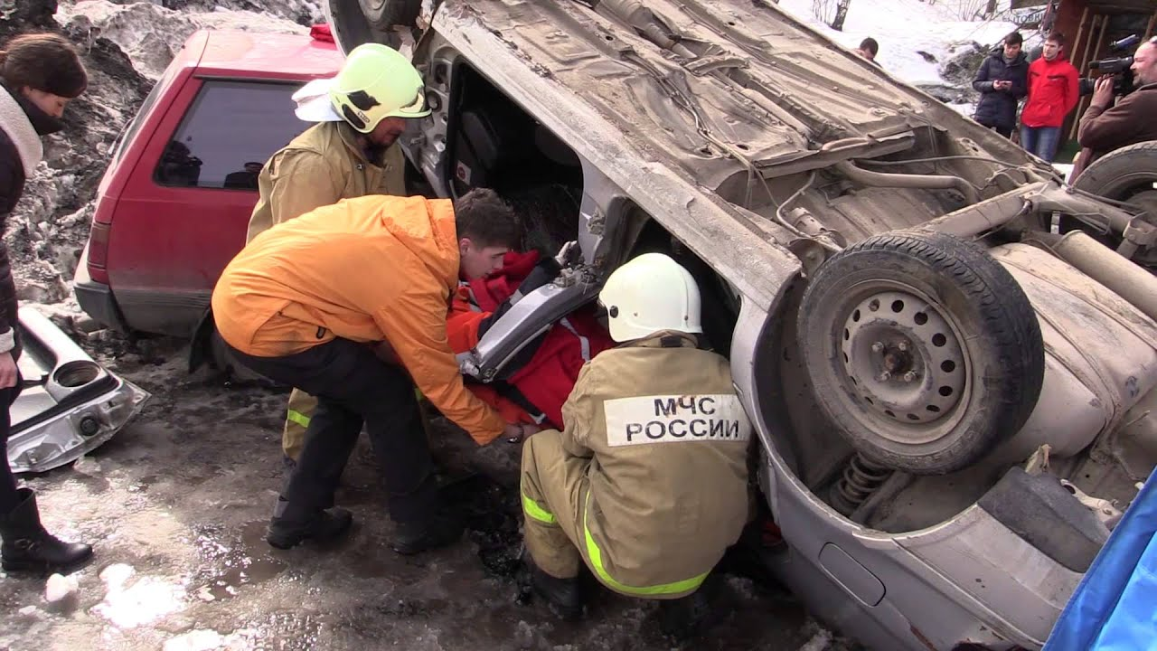
ВЕНЕРИЧЕСКИЕ ЗАБОЛЕВАНИЯ. Пути заражения
ШКОЛЬНАЯ МЕДИЦИНА
Материал предназначен для 8-11 классов
Педагог – психолог: Аксенова А.А.

Slide 2
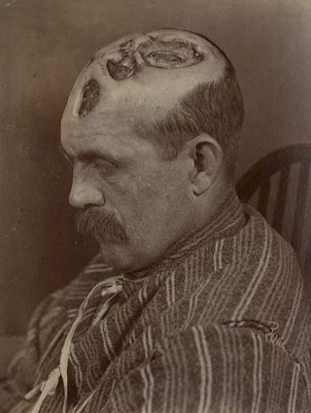

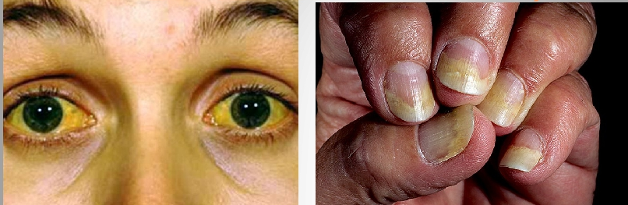
Венерические заболевания - это группа инфекционных болезней, преимущественно передающихся половым путем.
Однако, можно заразиться и в других местах:
в больнице, при халатном отношении к стерилизации и одноразовости инструментов;
в салоне красоты (педикюр, маникюр, пирсинг, татуаж);
в тату – салоне;
при использовании чужих гигиенических острых принадлежностей;
при оказании первой доврачебной помощи (если есть повреждения на покровах кожи). В этом случае, рекомендуется одевать резиновые перчатки перед работой с биологическими жидкостями пострадавшего;
в стоматологическом кабинете;
при переливании компонентов крови;
при других случаях.

Slide 3

ДИСКЛЕЙМЕР:
ВСЁ, ЧТО ВЫ УВИДИТЕ В ЭТОЙ ЛЕКЦИИ, НОСИТ ПРОСВЕТИТЕЛЬСКИЙ ХАРАКТЕР И ЯВЛЯЕТСЯ НЕОТЪЕМЛЕМОЙ ЧАСТЬЮ ЖИЗНИ ЧЕЛОВЕКА.
ВНИМАТЕЛЬНО СЛЕДИТЕ ЗА СЛАЙДАМИ И БУДЬТЕ ЗДОРОВЫ!

Slide 4
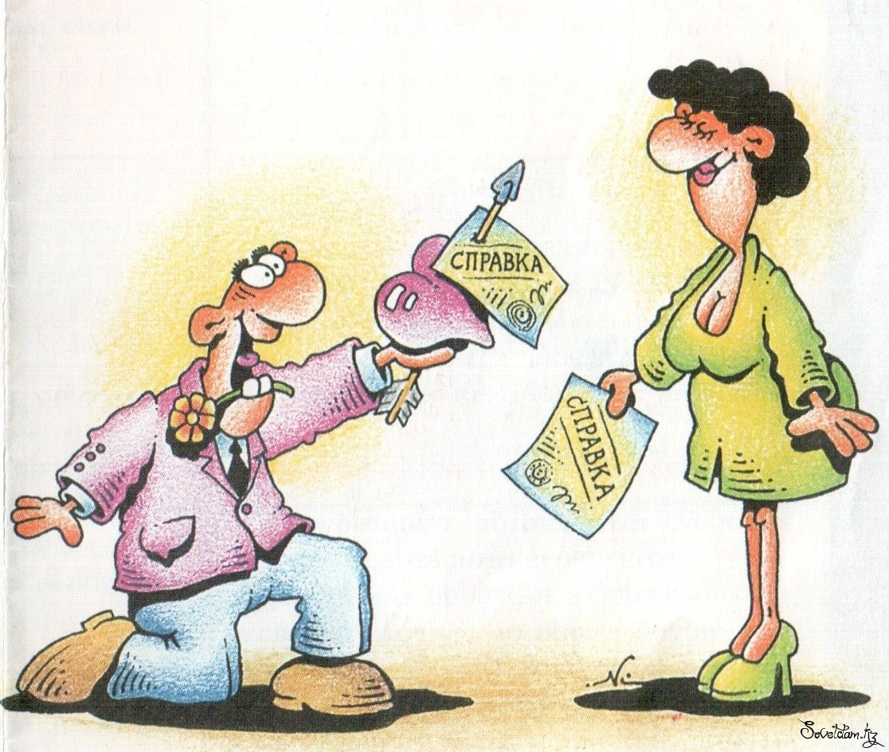
Рассмотрим популярные заболевания:
Их сокращенно называют ИППП – инфекции, передаваемые половым путем.
Причинами ИППП могут быть различные возбудители:
вирусы,
бактерии,
дрожжевые грибы,
простейшие и даже членистоногие насекомые.
Часто протекают скрыто (без каких – либо проявлений) и случайно выявляются при обследовании.
Повреждают многие органы и ткани организма (мочеполовую систему, нервную систему, печень, сердце, кожные покровы).
Более раннее начало лечения чаще приводит к выздоровлению.
Самопроизвольно не излечиваются.
трихомониаз;
гонорея;
хламидиоз;
сифилис;
ВПЧ-инфекция;
генитальный герпес;
ЦМВ-инфекция;
микоплазменная инфекция, вызванная Mycoplasma genitalium;
ВИЧ/СПИД;
ГЕПАТИТ A, B, C, D, E, F и G.
Наряду с этим, есть и редкие венерические заболевания:
паховая гранулема;
венерическая лимфогранулема;
мягкий шанкр;
контагиозный моллюск;
фтириаз (заболевание, вызываемое лобковой вошью).

Slide 5
Важно отметить, что…
ИППП помолодели и ими начинают болеть с 12-14 лет. Наиболее часты эти заболевания у лиц в возрасте 20-21 года, на втором месте – 15-19-летние.
Основной путь передачи венерических заболеваний – половой. При этом следует учитывать несколько важных аспектов:
Передача инфекции происходит при любом варианте ПРЯМОГО КОНТАКТА.
Совместное использование РАЗЛИЧНЫХ ПРЕДМЕТОВ в процессе контакта значительно повышает риск заражения.
Вероятность инфицирования увеличивается при несоблюдении правил личной гигиены ДО И ПОСЛЕ ПРЯМОГО КОНТАКТА.
Возбудитель заболевания может находиться в БИОЖИДКОСТИ ПАРТНЁРА, на слизистых оболочках, в слюне, в крови (реже в моче). Передача инфекции в редких случаях возможна и через поцелуй.
Большинство патогенных микроорганизмов не устойчивы во внешней среде, однако, это не исключает полностью контактно-бытовой путь передачи. Заразиться можно через общие полотенца или белье, при посещении сауны, бани, бассейна.
ЗАРАЗИТЬСЯ МОЖНО У ЛЮБОГО ДОКТОРА, КОТОРЫЙ ИСПОЛЬЗУЕТ МНОГОРАЗОВЫЕ ИНСТРУМЕНТЫ, ПРИ ПЕРЕЛИВАНИИ КРОВИ, ОКАЗАНИИ ПЕРВОЙ ДОВРАЧЕБНОЙ ПОМОЩИ (ПРИ УСЛОВИИ, ЧТО У ОКАЗЫВАЮЩЕГО ПОМОЩЬ БЫЛИ РАНКИ НА РУКАХ), В САЛОНЕ КРАСОТЫ/ТАТУАЖА, В КАФЕ/РЕСТОРАНАХ (ЕСЛИ ИМЕЮТСЯ ПОВРЕЖДЕНИЯ РОТОВОЙ ПОЛОСТИ) И Т.Д.

Slide 6

ОБЩИЕ СИМПТОМЫ ВЕНЕРИЧЕСКИХ ЗАБОЛЕВАНИЙ
Есть особенности у мужского и женского пола: венерические заболевания могут у одного пола явно проявляться, а у другого - протекает бессимптомно или имеет «смазанные» симптомы.
ЕСЛИ НЕ ОБРАЩАТЬСЯ К ВРАЧУ ИЛИ ЛЕЧИТЬСЯ САМОСТОЯТЕЛЬНО, ТО ЗАБОЛЕВАНИЕ ПЕРЕЙДЕТ В ХРОНИЧЕСКУЮ ФОРМУ С УГРОЗОЙ ДЛЯ ЖИЗНИ.

Slide 7
ОБЩИЕ СИМПТОМЫ ВЕНЕРИЧЕСКИХ ЗАБОЛЕВАНИЙ
необычные выделения из половых органов (серо-белые, желтые, зеленые, творожистые), сопровождающиеся появлением неприятного запаха;
зуд или жжение;
дизурические явления: частое и/или болезненное мочеиспускание, жжение при опорожнении мочевого пузыря;
появление сыпи на коже половых органов или на других участках тела;
тянущие боли внизу живота, в промежности, пояснице;
появление на коже половых органов язв, эрозий, бородавок и иных непонятных элементов;
боль во время прямого контакта;

Slide 8
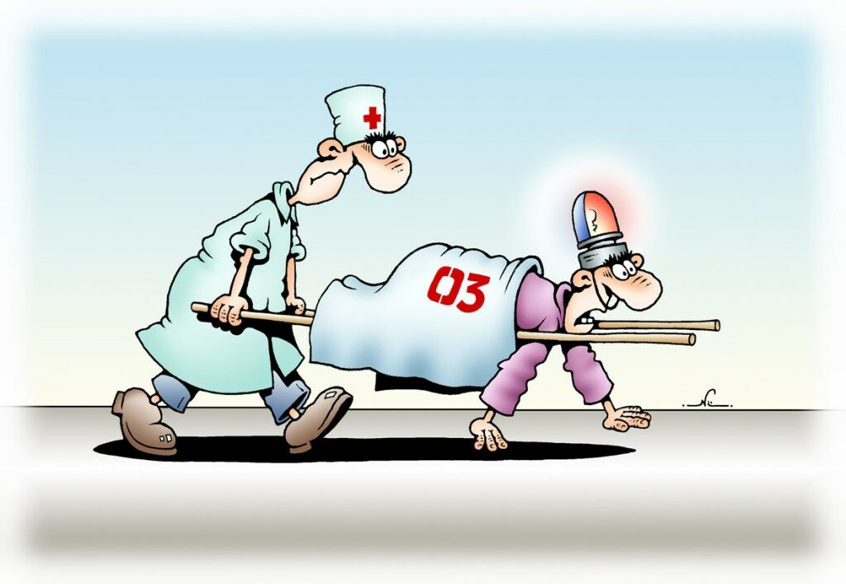
ПРИ ОБНАРУЖЕНИИ НЕСКОЛЬКИХ СИПТОМОВ, СРОЧНО НУЖНО ПОСЕТИТЬ ДЕРМАТОВЕНЕРОЛОГА!

Slide 9

КАК МОЖНО ПРЕДОТВРАТИТЬ ЗАРАЖЕНИЕ ИППП/ЗППП?

Slide 10

Существуют болезни, которые невозможно излечить и они приводят к смерти, поэтому необходимо придерживаться следующих правил:
КОНТАКТ ВСЕГДА ДОЛЖЕН БЫТЬ ЗАЩИЩЕННЫМ
КОЛИЧЕСТВО ПАРТНЕРОВ ДОЛЖНО СВОДИТСЯ К ЧИСЛУ «ОДИН» И ОН ДОЛЖЕН БЫТЬ ЗДОРОВЫЙ
ПРОСЬБА О ПИСЬМЕННОМ ПОДТВЕРЖДЕНИИ ЗДОРОВЬЯ
ВАШЕ ЗДОРОВЬЕ МОЖЕТ ОКАЗАТЬСЯ В ОПАСНОСТИ И ВСЕ ТЕ ПЛАНЫ И МЕЧТЫ, КОТОРЫЕ ВЫ ХОТИТЕ ВОПЛОТЬ В СВОЕЙ ЖИЗНИ, РУХНУТ В ОДНОЧАСЬЕ!!!

Slide 11

Что нужно знать о барьерном методе заболеваний?
Изделие должно быть в герметичной упаковке и НЕ ИМЕТЬ ПОВРЕЖДЕНИЙ. Изделия бывают из латекса и полиуретана (используются в случае, если есть аллергия на латекс).
Один контакт – одно изделие. ПОВТОРНОЕ ИСПОЛЬЗОВАНИЕ ЗАПРЕЩЕНО!
Наряду с изделием необходимо использовать смазку именно на водной основе. Она уменьшит вероятность разрыва контрацептива. Внимательно изучите инструкцию, находящуюся внутри коробки!
Помните, что «первый раз» может заразить Вас, если забыть о барьерном методе!

Slide 12

Теперь приступим к обзору ИППП/ЗППП

Slide 13
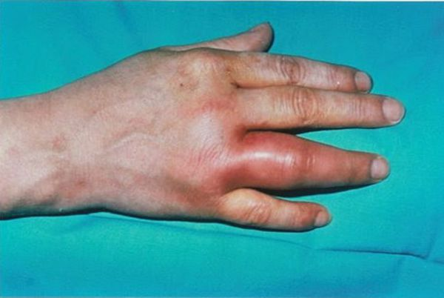
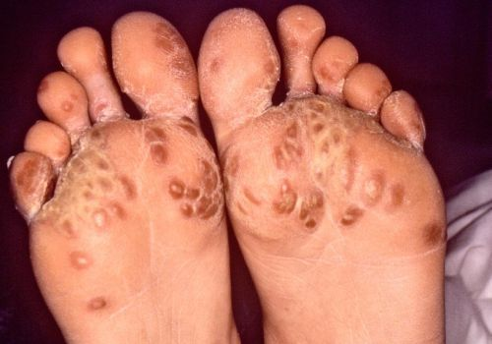
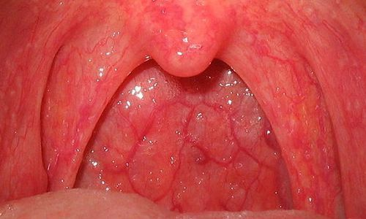
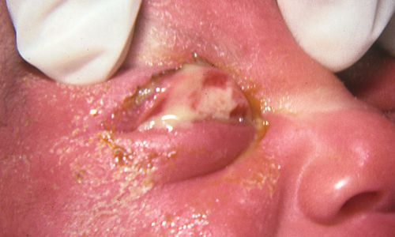
ГОНОРЕЯ
(ГОНОКОККОВАЯ ИНФЕКЦИЯ/триппер)
Инкубационный период (время от заражения до возникновения первых симптомов): 3-7 дней.
Органы-мишени: слизистые оболочки моче – половой системы, поражение ротоглотки и конъюнктивы (белая оболочка глаз).
Симптомы:
обильные гнойные выделения из мочеиспускательного канала;
зуд и жжение в области уретры;
дискомфорт при мочеиспускании;
учащенное мочеиспускание;
боль во время прямого контакта.

Slide 14
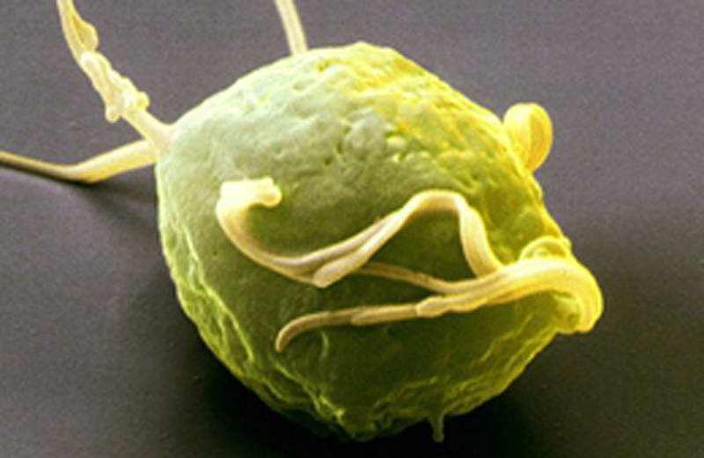
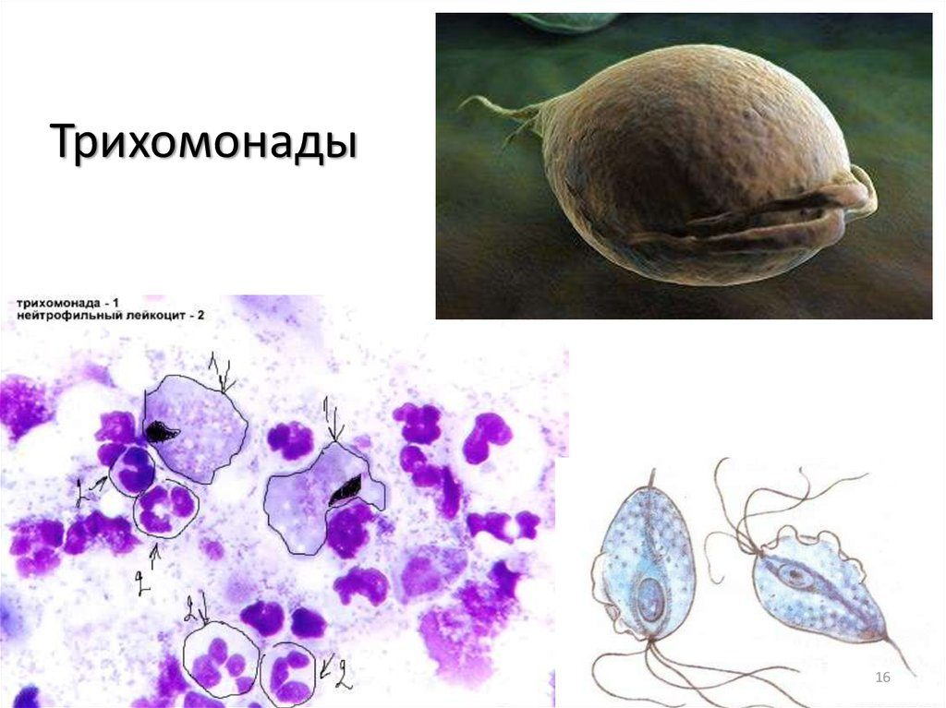
ТРИХОМОНИАЗ
Инкубационный период: 1-4 недели.
Органы-мишени: моче – половая система.
Симптомы:
желтоватые выделения из уретры;
зуд и жжение при мочеиспускании;
боль в промежности, отдающая в прямую кишку;
боль во время прямого контакта;
эрозии (волдыри, гнойники, сыпь) на коже половых органов.

Slide 15
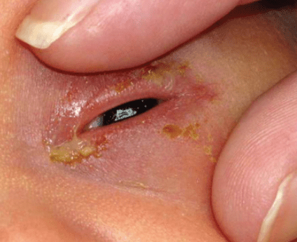
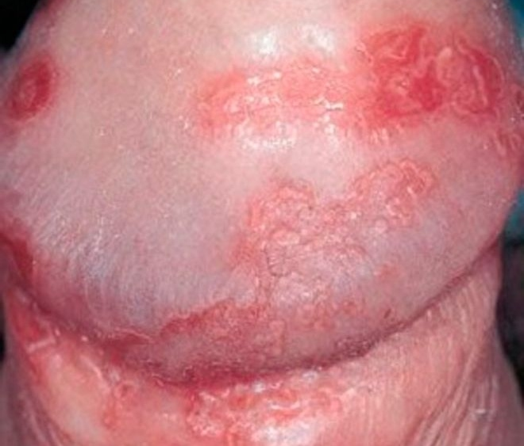
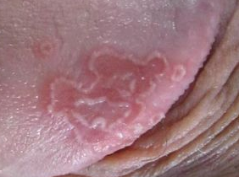
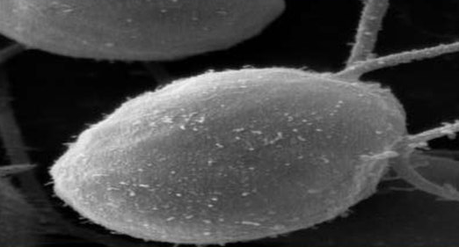
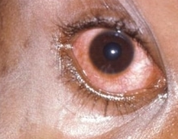
ХЛАМИДИОЗ
(ХЛАМИДИЙНАЯ ИНФЕКЦИЯ)
Инкубационный период: 2-4 недели
Органы-мишени: моче – половая система, кишечник, ротоглотка, конъюнктива, суставы.
Симптомы:
скудные слизисто-гнойные выделения;
жжение, зуд и боль при мочеиспускании;
боль внизу живота.
В большинстве случаев ХЛАМИДИОЗ ПРОТЕКАЕТ БЕССИМПТОМНО. Болезнь может давать о себе знать на начальных этапах в виде затяжного вялотекущего уретрита с появлением характерных выделений. Боль и другие симптомы выражены не слишком ярко.

Slide 16
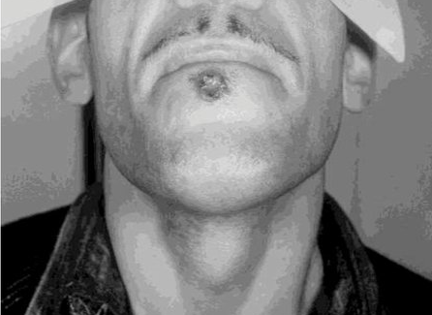
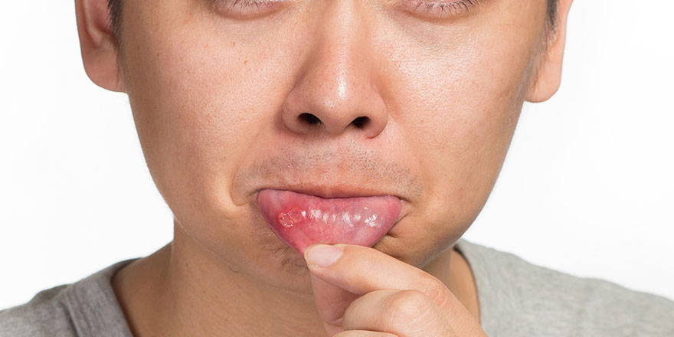
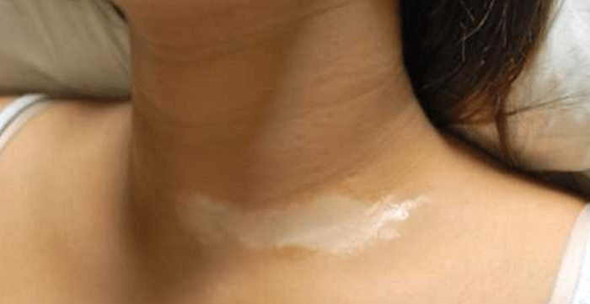
СИФИЛИС
Инкубационный период: 2-8 недель (возможно от 8 до 190 дней).
Органы-мишени: слизистые оболочки половых органов, кожа, внутренние органы, нервная система.
Симптомы: первым симптомом сифилиса считается появление твердого шанкра – язвы на месте первичного внедрения трепонемы. Язва не болит, не беспокоит, заживает самостоятельно в течение 3-6 недель. Эта стадия носит название ПЕРВИЧНЫЙ СИФИЛИС.

Slide 17
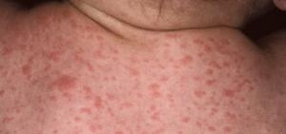
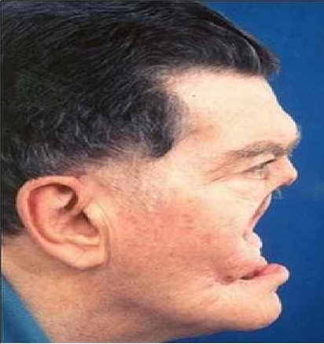
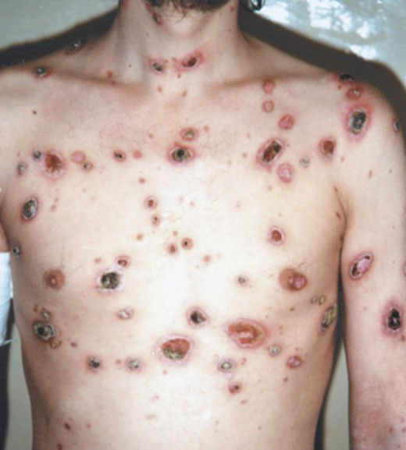
СИФИЛИС
Спустя 8 недель после первых симптомов отмечается возникновение кожной сыпи, повышение температуры тела. Так проявляется ВТОРИЧНЫЙ СИФИЛИС.
При отсутствии терапии возможно развитие третичного сифилиса со значительным поражением кожи, костей и суставов, внутренних органов и нервной системы.

Slide 18
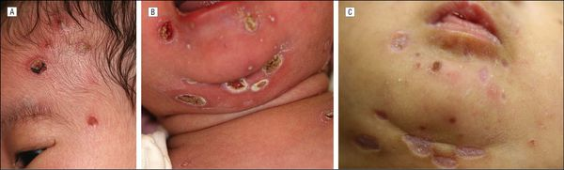
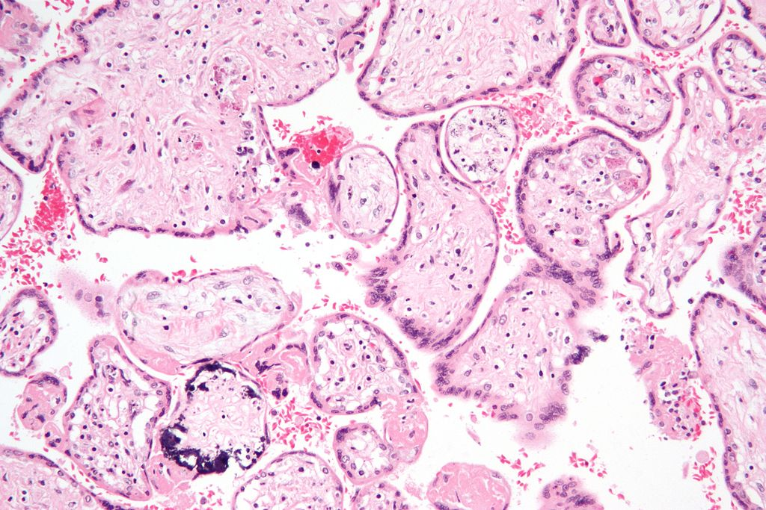
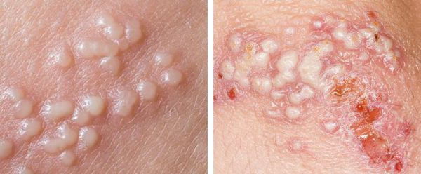
ГЕНИТАЛЬНЫЙ ГЕРПЕС И ЦВМ-ИНФЕКЦИЯ (ЦИТОМЕГАЛОВИРИУС)
Инкубационный период: 20-60 дней.
Органы-мишени: слизистая половых органов, мочевыделительного тракта, ротовой полости, глаз.
Симптомы:
высыпания на половых органах (мелкие сгруппированные пузырьки, наполненные прозрачным содержимым);
зуд и боль в области высыпаний;
проявления общей интоксикации (повышение температуры, озноб, головная боль, слабость).
Отмечается хроническое течение болезни с периодами обострения и ремиссии.
ПОЛНОЕ ИЗБАВЛЕНИЕ ОТ ВИРУСА НЕВОЗМОЖНО.
После стихания симптомов болезнь переходит в скрытую форму.
В ОРГАНИЗМЕ ВПГ И ЦМВ СОХРАНЯЮТСЯ НА ПРОТЯЖЕНИИ ВСЕЙ ЖИЗНИ.

Slide 19
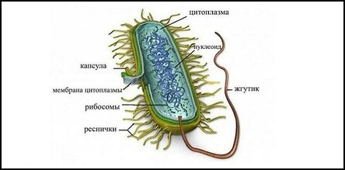
УРЕАПЛАЗМЕННАЯ ИНФЕКЦИЯ
Является представителем нормальной микрофлоры.
Органы-мишени: уретра и другие отделы мочевыделительной системы.
Симптомы:
скудные слизисто-гнойные выделения из уретры;
зуд, боль и жжение при мочеиспускании;
частое мочеиспускание;
боль и дискомфорт в промежности, прямой кишке;
боль во время прямого контакта.

Slide 20
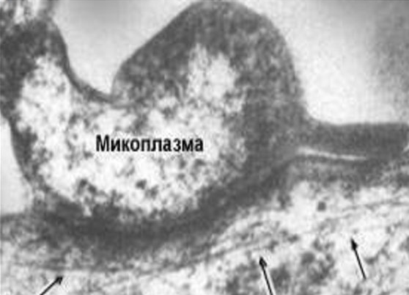
МИКОПЛАЗМЕННАЯ ИНФЕКЦИЯ
Органы-мишени: уретра и других органы мочевыделительной системы.
Симптомы схожи с проявлениями уреаплазменной инфекции.

Slide 21
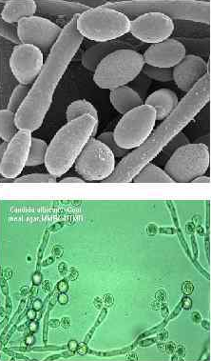
УРОГЕНИТАЛЬНЫЙ КАНДИДОЗ
Органы-мишени: моче – половая система.
Симптомы:
зуд и жжение в области половых органов;
покраснение и отек пораженной зоны;
белый налет на половых органах;
творожистые выделения;
жжение при мочеиспускании.

Slide 22
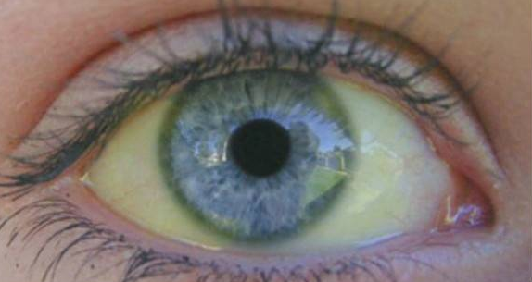
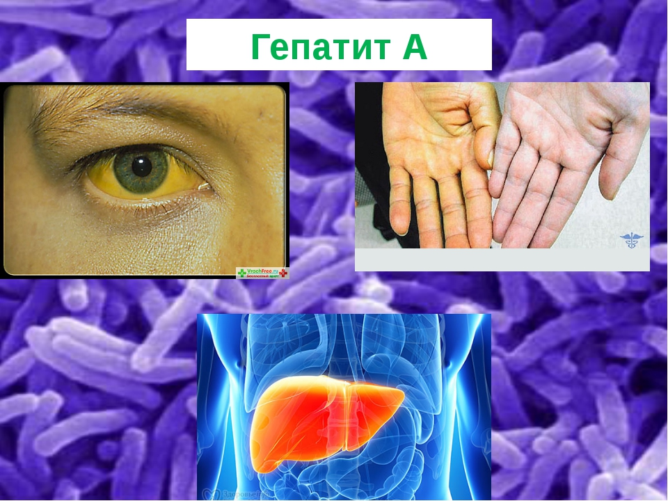
ГЕПАТИТ A
(болезнь Боткина или «желтуха»)
Заражение через
контактно-бытовой путь при пользовании предметами обихода, посудой.
Органы-мишени: увеличение селезенки, желтоватый налет на языке и зубах, интоксикация и увеличение печени, жёлтый цвет глаз.
Симптомы:
длится 2-3 недели;
температура;
тошнота;
рвота;
слабость;
боль или тяжесть в правом подреберье.

Slide 23
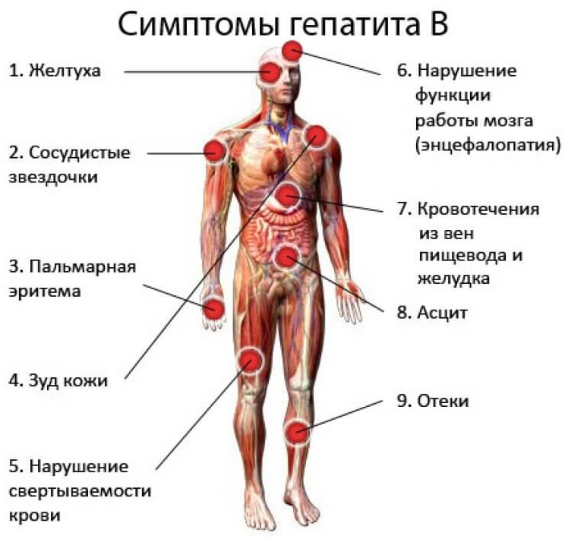
ГЕПАТИТ B
Заражение через
контактно-бытовой путь при пользовании предметами обихода, посудой, половой контакт и напрямую через кровь. Органы-мишени: повреждение почек, головного мозга, селезёнки и других органов. Иногда может наблюдаться переход в хроническую форму, с последующим переходом в рак и цирроз печени.
Симптомы: схожи с гепатитом А, но с той разницей, что это хроническое заболевание.

Slide 24
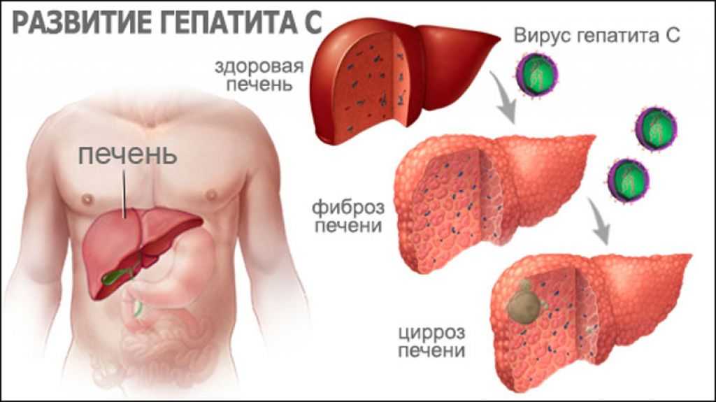
ГЕПАТИТ C
Заражение через
контактно-бытовой путь при пользовании предметами обихода, посудой, половой контакт и напрямую через кровь.
Органы-мишени: цирроз или рак печени, печеночная недостаточность.
Симптомы:
кровоточивость после незначительных травм (низкая свертываемость крови);
склонность к образованию синяков (по той же причине);
кожный зуд;
накопление жидкости в брюшной полости (асцит);
отеки на ногах;
беспричинная потеря веса;
спутанность сознания; сонливость и невнятность речи (печеночная энцефалопатия);
проступающие на коже кровеносные сосуды в виде паукообразных звездочек (телеангиэктазии);
часто проявляются лишь усталостью и повышенной утомляемостью.

Slide 25
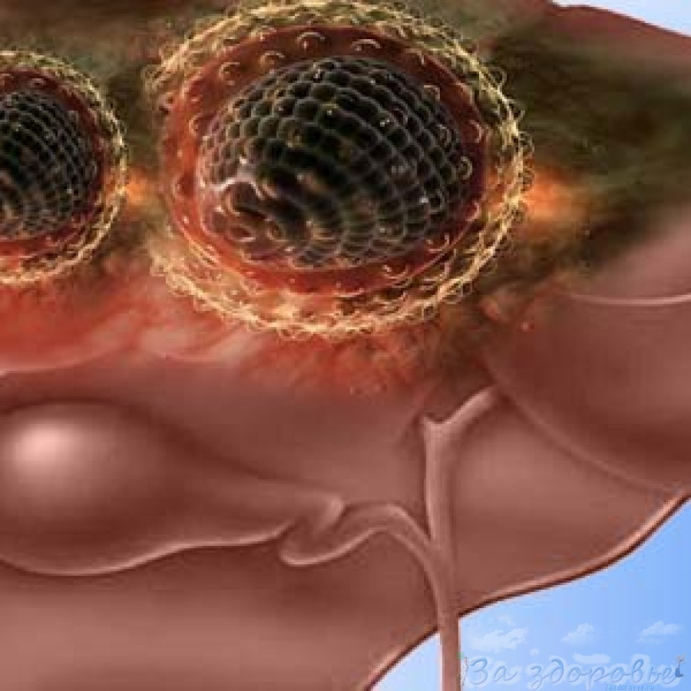
ГЕПАТИТ D
Гепатит D (гепатит дельта) также передается через кровь и половым путем. Вирус гепатита D очень интересен тем, что может размножаться в печени только в присутствии вируса гепатита B, так как использует некоторые белки вируса гепатита B для построения собственной оболочки и выхода из клетки.
Органы-мишени: цирроз и раковым образованиям печени.
Симптомы: такая же как у гепатита В.
Он представляет собой дефектный вирус. Если организм человека поражён вирусом Д, то часто наблюдается переход в хроническую форму заболевания

Slide 26
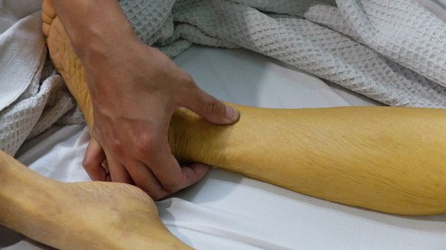
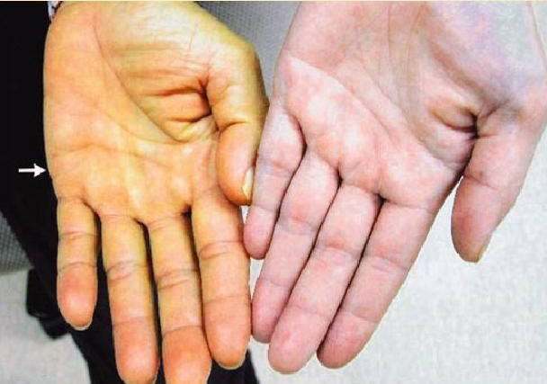
ГЕПАТИТ E
Гепатит Е очень похож на гепатит А и по путям распространения (передается так же — через пищу и воду), и по симптомам заболевания. В большинстве случаев заболевание проходит самостоятельно, не переходя в хроническую форму.
Органы-мишени: цирроз и раковым образованиям печени.
Симптомы: такая же как у гепатита А.

Slide 27
ГЕПАТИТЫ F и G
Гепатит F — существование этого гепатита предполагается на основании эпидемиологических данных.
Дело в том, что у некоторых больных, явно перенесших, судя по симптомам, вирусный гепатит, не удается обнаружить ни один из известных вирусов гепатита, что позволяет предположить наличие еще одного вируса.
Некоторые данные указывают на то, что это могут быть два разных вируса.
Гепатит G — «младший брат» гепатита С. По путям распространения и течению заболевания очень похож на гепатит С, но не переходит в хроническую форму. Некоторые данные вообще указывают на отсутствие связи между наличием вируса гепатита G в организме и поражением печени.

Slide 28

ПОМНИТЕ, ЧТО ВАШЕ СОЗНАТЕЛЬНОЕ ОТНОШЕНИЕ К СОБСТВЕННОМУ ЗДОРОВЬЮ ПРОДЛЕВАЕТ ЖИЗНЬ ВАМ И БЛИЗКИМ!
БУДЬТЕ В КУРСЕ, БУДЬТЕ ЗДОРОВЫ!

